Slide 1


Виртуализация и контейнеризация
Докладчик
Корелин Иван

Slide 2

В этой лекции мы рассмотрим следующие темы:
Зачем необходимы изолированные среды выполнения программ и какие есть подходы для ее реализации.
Виртуальные машины: подходы и программное обеспечение.
Виртуальные среды: подходы и программное обеспечение.
Контейнеризация и практические аспекты работы с docker и docker-compose.

Slide 3
Различные подходы к созданию изолированных программных сред
Подход №1 — Виртуализация
Такой подход эффективен тем, что позволяет оптимально использовать имеющиеся аппаратные ресурсы:
вычислительные процессоры:
центральный процессор (CPU, Central Processing Unit),
графический процессор (GPU, Graphics Processing Unit),
тензорный процессор (TPU, Tensor Processing Unit),
оперативную память,
средства сетевого обмена информацией,
средства хранения информации, жесткие и оптические диски.

Slide 4

Различные подходы к созданию изолированных программных сред
Изолированный процесс, пользующийся виртуальными ресурсами, называется виртуальной машиной.
Виртуальная машина имеет свою операционную систему и работает как независимый компьютер. Кроме того, у нее есть свои уникальные характеристики (мощность процессора и объем памяти). В одних системах нужен большой объем оперативной памяти, а в других — повышенные требования к скорости вычислений. Ясно что суммарный объем виртуальных мощностей не может превышать мощности физического аппаратного обеспечения.

Slide 5
Различные подходы к созданию изолированных программных сред
Система, управляющая виртуальными машинами, называется гипервизор.
Оборудование, на котором работает виртуализация, называется хост, его операционная система — хостовой.
Notes:
Основная роль гипервизора состоит в координации работы виртуальных машин и физического оборудования хоста при предоставлении виртуальным машинам доступа к физическим ресурсам. Также гипервизор изолирует виртуальные машины друг от друга, чтобы они не конфликтовали за память или вычислительный ресурс.

Slide 6
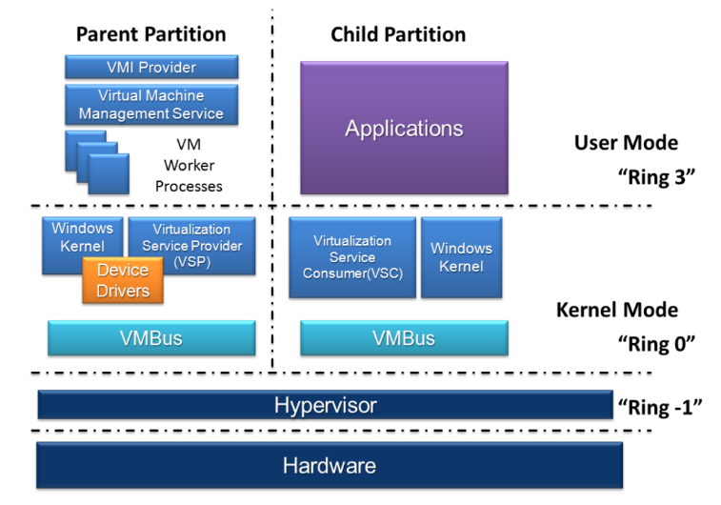
Различные подходы к созданию изолированных программных сред
По такой схеме работают все системы виртуализации, отличаясь между собой в технических деталях и реализации. Вот, например, схема работы гипервизора Hyper-V, который входит в состав Microsoft Windows.

Slide 7
Различные подходы к созданию изолированных программных сред
Технология виртуализации получила широкое распространение благодаря:
Оптимальному использованию аппаратных ресурсов.
Быстрому развертыванию
Дополнительным возможностям обеспечения безопасности.
Notes:
Оптимальному использованию аппаратных ресурсов.
Один аппаратный ресурс может быть задействован в нескольких виртуальных машинах, которые будут разделять его использование между собой, что снижает время непроизводительного простоя.
Пример для MLOps: популярный вычислительный ресурс GPU в машинном обучении стоит очень дорого, однако применяется главным образом для обучения моделей. Пока одна уже обученная модель проходит тестирование, ресурс GPU может быть использован для обучения другой модели.
Дополнительным возможностям обеспечения безопасности.
Виртуализация позволяет создать копию рабочей системы, чтобы быстро переключиться на вторую систему при выходе из строя первой. Кроме того, виртуальная машина выглядит идентично обыкновенной системе, однако злоумышленник, получивший доступ к виртуальной машине, не сможет вывести из строя основную, хостовую систему.
Пример для MLOps: в случае возникновения неполадок при работе можно переключиться на резервную систему, сократив время простоя.
Быстрому развертыванию:
Можно создать типовые шаблоны и политики для создания виртуальных машин и их настройки. Единообразный подход позволяет упростить и ускорить процедуру развертывания решения. Для унифицированной конфигурации проще проанализировать технологические угрозы. Также есть возможность создать единые политики безопасности, а затем контролировать их выполнение.
Пример для MLOps: для рабочей конфигурации основных элементов можно создать правила развертывания и настройки, сведя к минимуму время на развертывание системы.

Slide 8
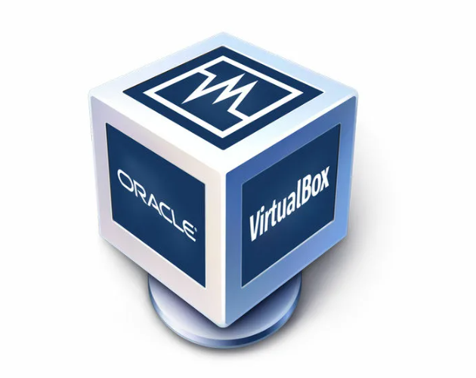



Различные подходы к созданию изолированных программных сред
Примеры виртуальных машин:
бесплатный инструмент для виртуализации от корпорации Oracle
обеспечивает виртуализацию серверов, рабочих столов (desktops), хранилищ данных
входит в состав ОС Microsoft Windows, предоставляет решения по виртуализации серверов и рабочих компьютеров
виртуализация для серверов, рабочих компьютеров и приложений (недоступен в России).

Slide 9


Различные подходы к созданию изолированных программных сред
Подход №2 — Контейнеризация
контейнерная виртуализация — это виртуализация на уровне хостовой операционной системы, которая позволяет запускать изолированные виртуальные системы на одном физическом узле, но не позволяет запускать операционные системы с ядрами, отличными от типа ядра базовой операционной системы.
Для управления группой контейнеров используются инструменты
Инструментов для виртуализации и контейнеризации достаточно много. В этой лекции мы ограничимся рассмотрением инструмента VirtualBox для виртуализации и Docker и Docker-compose для контейнеризации.

Slide 10
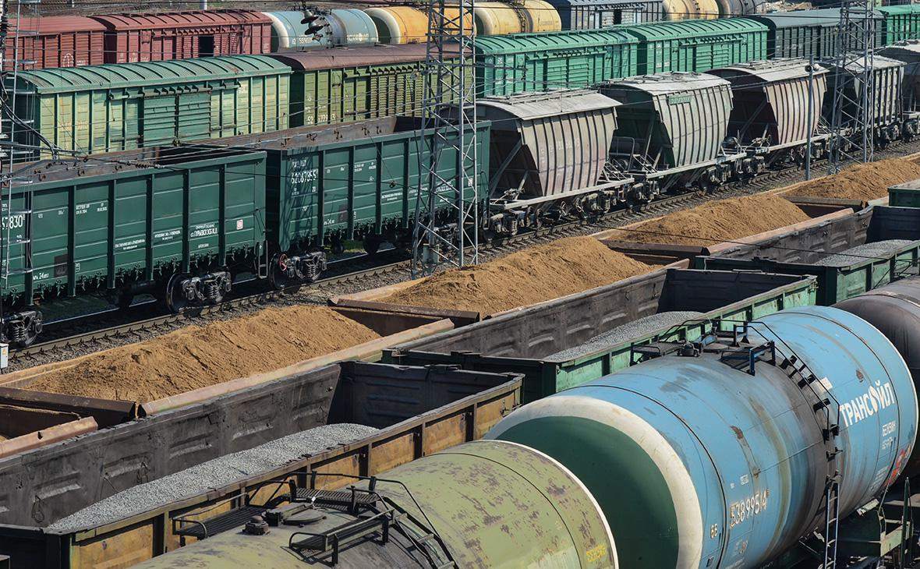
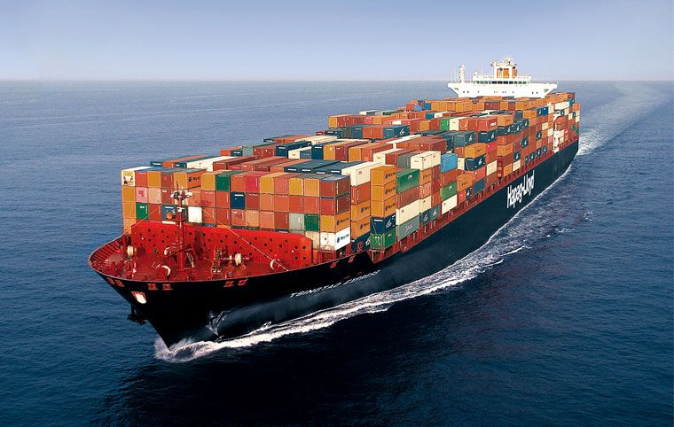
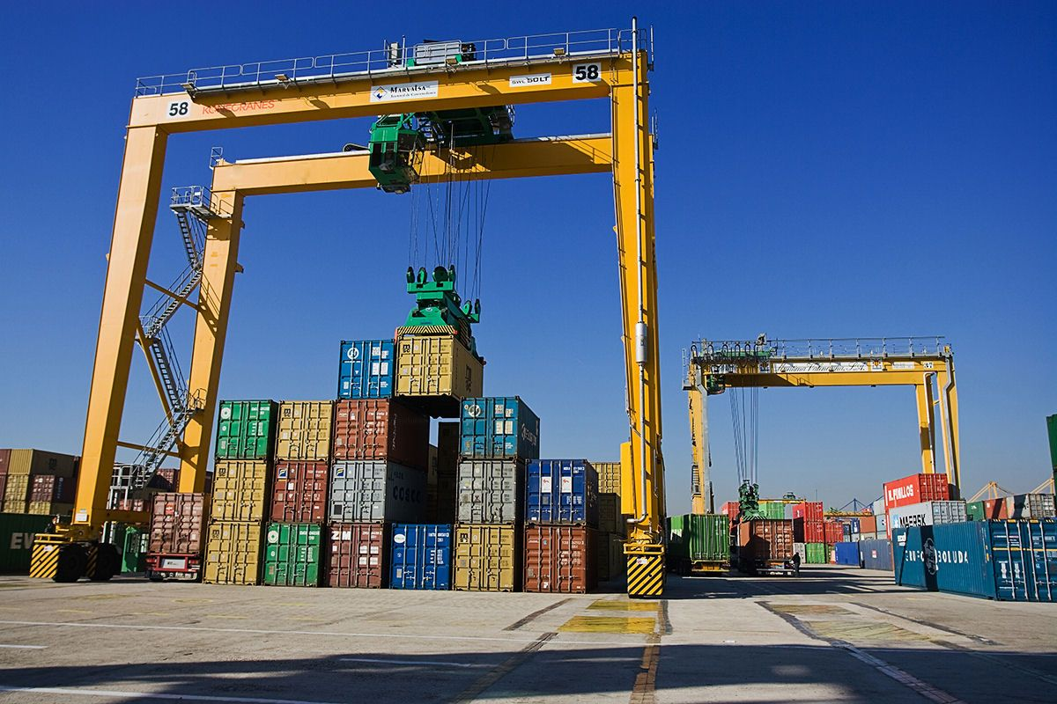
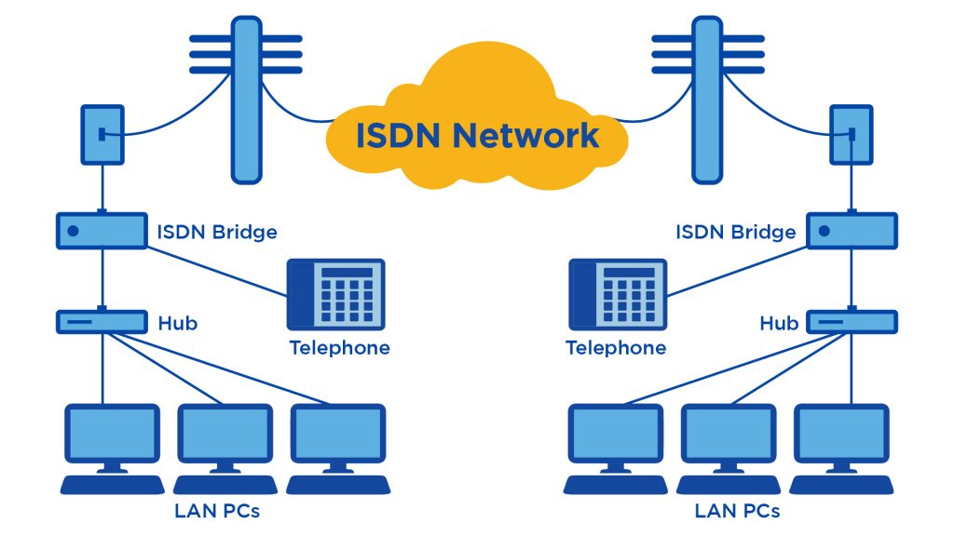
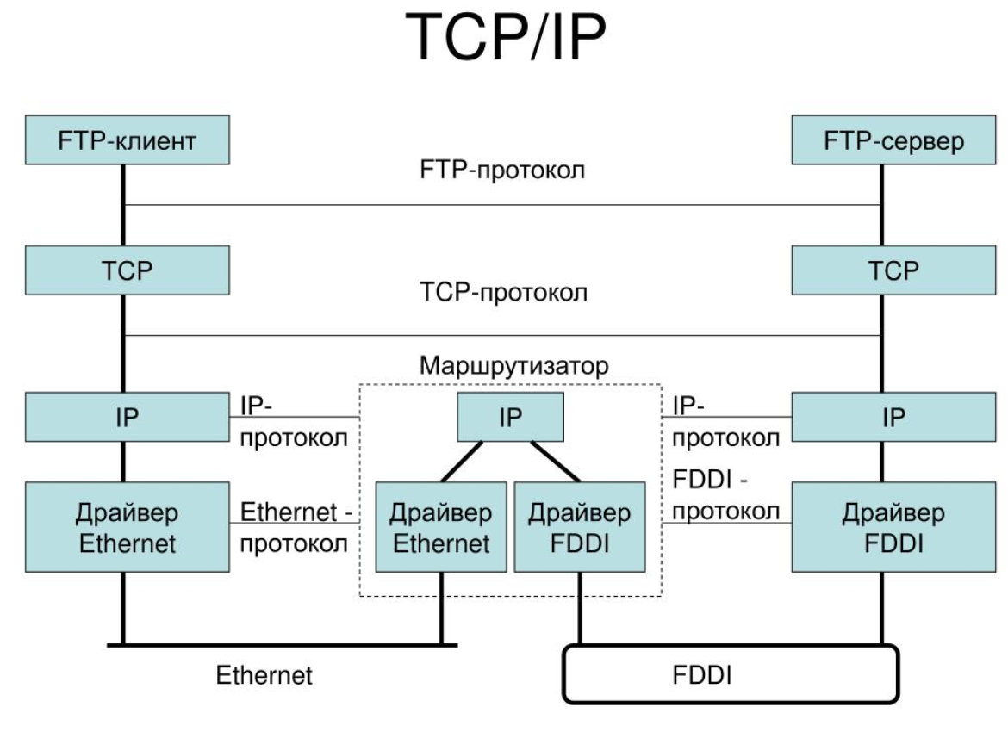

Различные подходы к созданию изолированных программных сред
Подход №2 — Контейнеризация

Slide 11
Различные подходы к созданию изолированных программных сред
Итоги
Вы изучили ключевые технологии для создания виртуальных изолированных сред выполнения программы: виртуализацию и контейнеризацию.
Эти технологии соответствуют общему тренду использования микросервисной архитектуры при создании программного обеспечения, ускоряют операции и процессы в проекте.
Наиболее популярные инструменты для виртуализации: VirtualBox Oracle, VMWare, KVM, Hyper-V.
Практически без конкурентов в настоящее время инструменты контейнеризации: Docker, Docker-compose и Kubernetes.
В следующих юнитах мы подробнее рассмотрим создание виртуальных машин с VirtualBox и контейнеризацию с Docker, Docker-compose.

Slide 12
Виртуализация с использованием VirtualBox
Нам понадобиться
Инструмент для виртуализации VirtualBox разработан компанией Oracle и распространяется бесплатно
Также для работы вам понадобится образ для операционной системы, которая будет работать в виртуальной машине. В этой лекции мы будет использовать Ubuntu
Для разнообразия мы изучим практическое применение инструментов в операционной системе Windows 64-bit. Внимательно выберите подходящую программу для установки VirtualBox на сайте. Кроме установщика самой программы понадобится еще установщик для пакета расширений VirtualBox, его можно скачать там же.

Slide 13
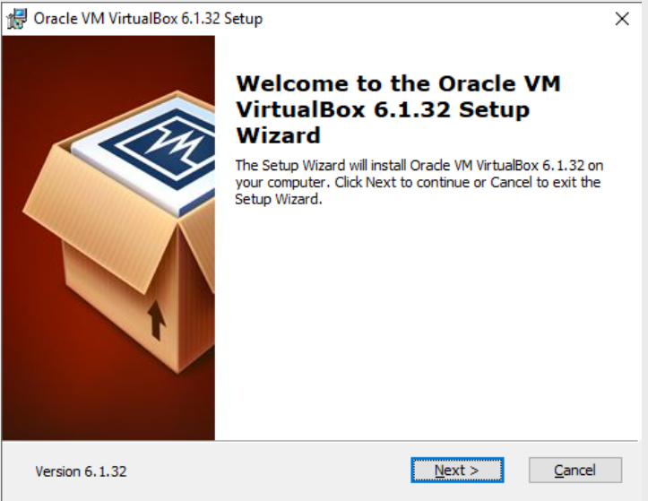
Виртуализация с использованием VirtualBox
После запуска исполняемого файла «VirtualBox….-Win.exe» следуйте обычному сценарию установки ПО в Windows.

Slide 14
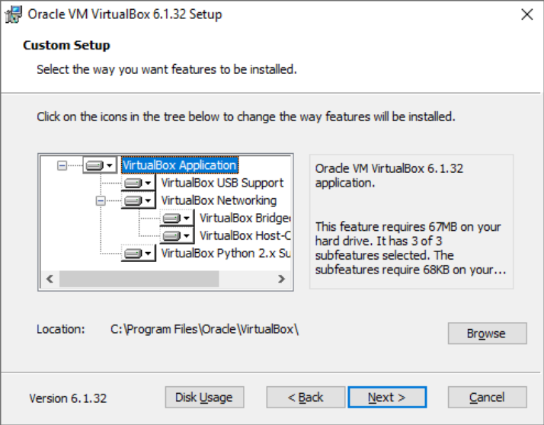
Виртуализация с использованием VirtualBox

Slide 15
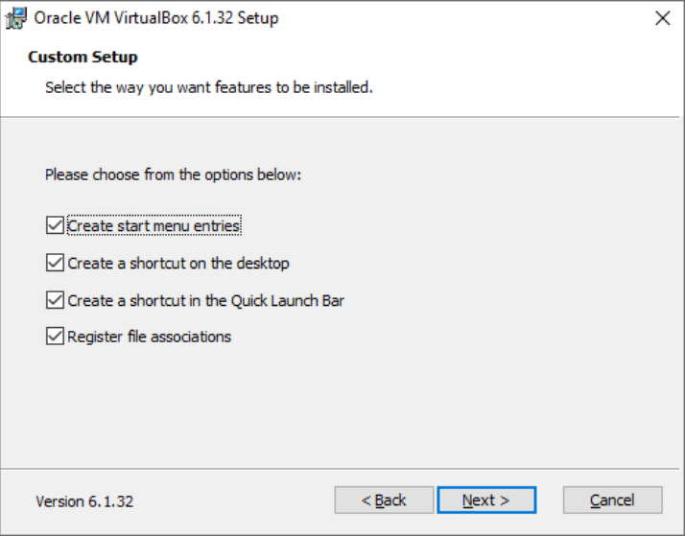
Виртуализация с использованием VirtualBox

Slide 16
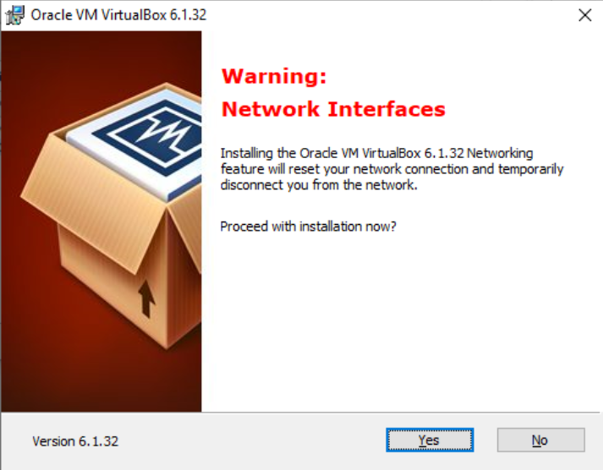
Виртуализация с использованием VirtualBox

Slide 17
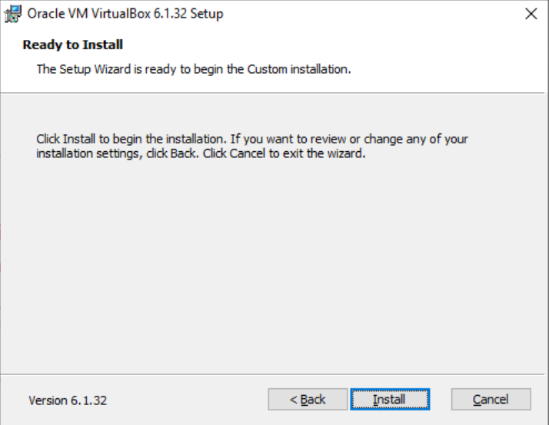
Виртуализация с использованием VirtualBox

Slide 18
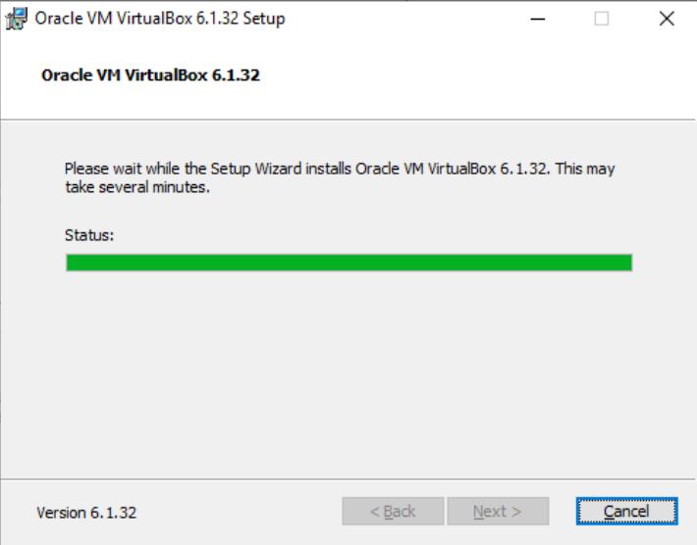
Виртуализация с использованием VirtualBox

Slide 19
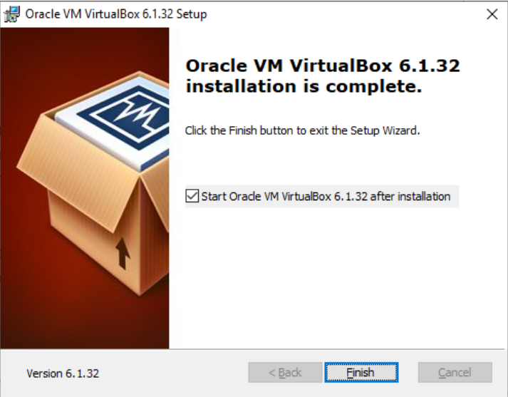
Виртуализация с использованием VirtualBox

Slide 20
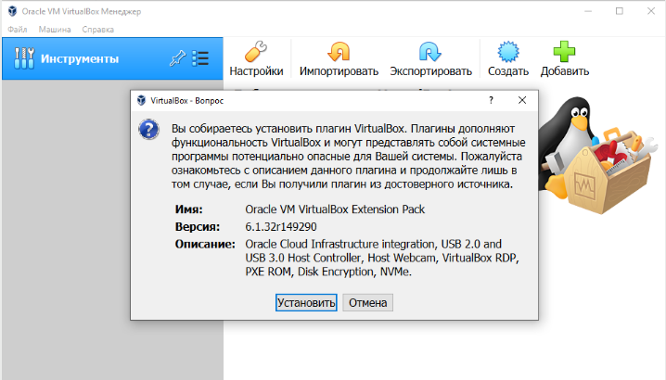
Виртуализация с использованием VirtualBox

Slide 21
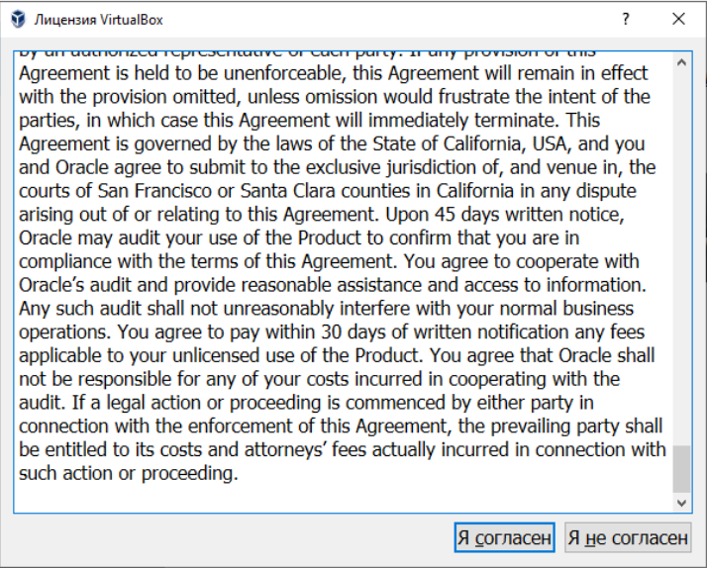
Виртуализация с использованием VirtualBox

Slide 22
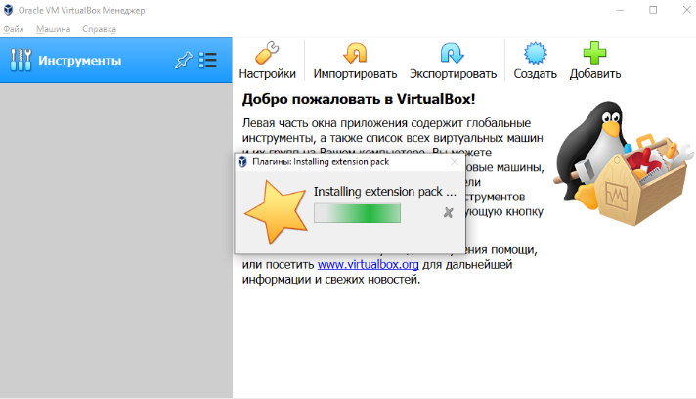
Виртуализация с использованием VirtualBox

Slide 23
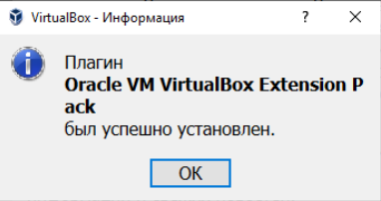
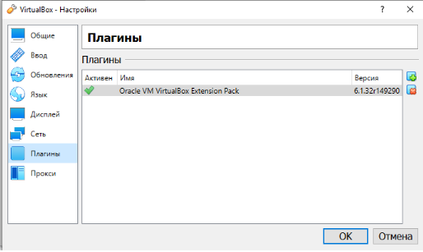
Виртуализация с использованием VirtualBox
После установки в меню Файл -> Настройки -> Плагины (или в англоязычном варианте File -> Preferences -> Extensions) можно перейти в настройки и убедиться, что Extension Pack установлен.

Slide 24
Виртуализация с использованием VirtualBox
Режим работы сетевого адаптера
NAT (Network Address Translation) | NAT Network | Bridged | Host-only:
позволяет виртуальным машинам получать доступ в интернет через хост, но не позволяет им взаимодействовать друг с другом. IP в этом случае назначается динамически, виртуальные машины доступны из внешней сети, но внешняя сеть видит только хост машину. | то же, что и NAT, но виртуальные машины могут взаимодействовать между собой через внутреннюю сеть. | виртуальная машина имеет свой собственный статический IP адрес и доступна из внешней сети напрямую. | создается одна общая сеть между хостом и всеми виртуальными машинами, каждой из которых можно назначить статический IP адрес, требует создания виртуального сетевого адаптера на хосте.
Notes:
Эти режимы отвечают за способ взаимодействия виртуальных машин с хостом и между собой, а также будет ли у них доступ в интернет и смогут ли другие устройства в сети хоста взаимодействовать с этими виртуальными машинами.

Slide 25
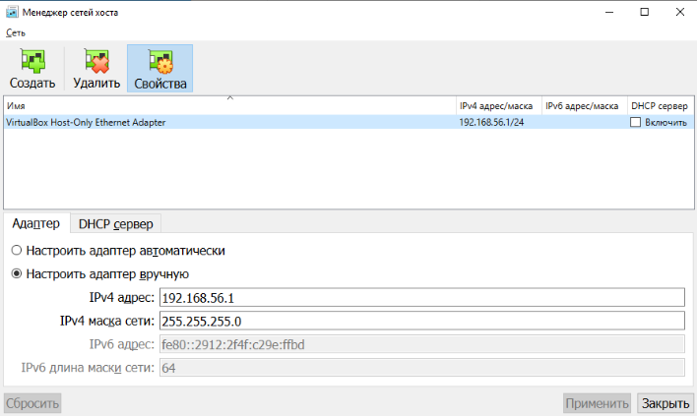
Виртуализация с использованием VirtualBox
Виртуальный адаптер сети хоста доступен в меню Файл -> Менеджер сетей хоста.
Notes:
Если требуется отключить динамическое назначение IP адресов для виртуальных машин, то необходимо отключить эту опцию в параметре «DHCP сервер». Поле «IPv4 адрес» задает IP адрес хоста. Мы можем назначать IP адреса виртуальным машинам из одной подсети с хостом, подсеть задается маской в поле «IPv4 маска сети». После изменения адреса сетевого адаптера необходимо обязательно перезагрузить компьютер, т.к. без этого виртуальные машины не будут запускаться.

Slide 26
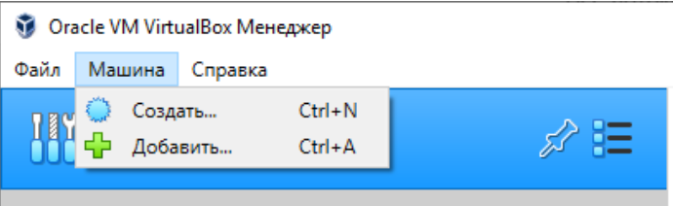
Виртуализация с использованием VirtualBox
Давайте создадим шаблонную виртуальную машину
Для этого в пункте меню «Машина» необходимо выбрать раздел «Создать».

Slide 27
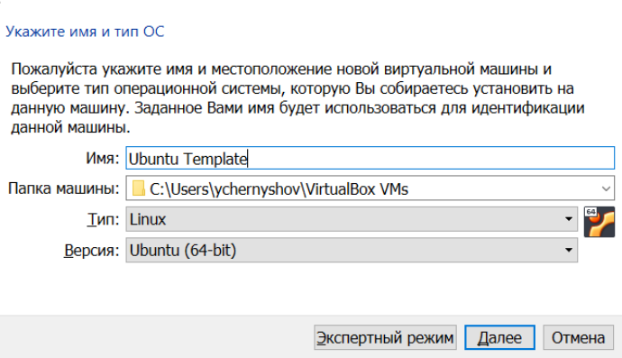
Виртуализация с использованием VirtualBox
После этого можно задать имя виртуальной машины, указать ее тип и версию.

Slide 28
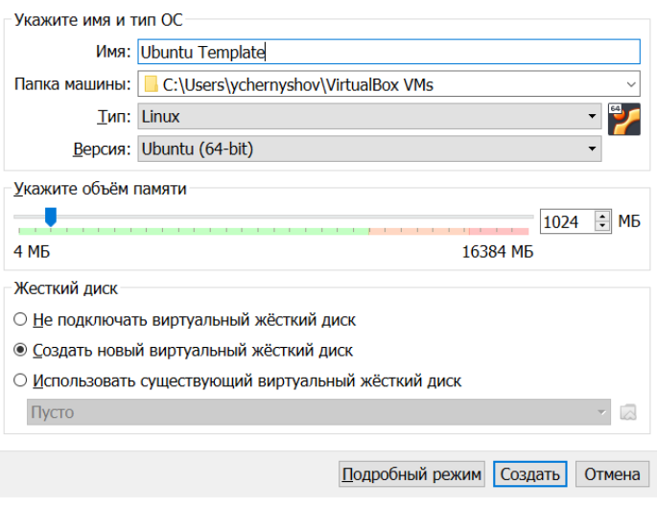
Виртуализация с использованием VirtualBox
Также можно перейти в расширенные настройки параметров виртуальной машины и изменить такие параметры как объем памяти и способ организации виртуального жесткого диска.

Slide 29
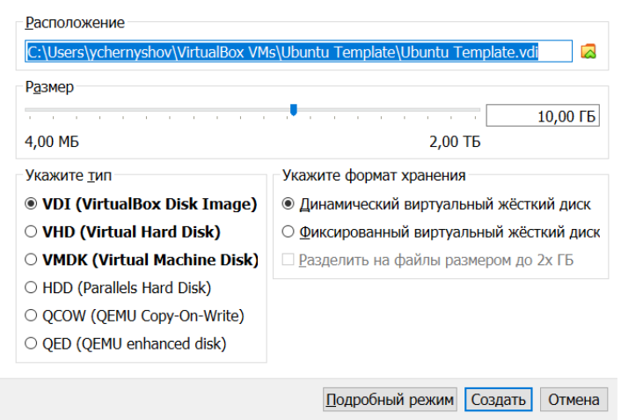
Виртуализация с использованием VirtualBox
После этого создаем для виртуальной машины новый виртуальный жёсткий диск в формате VDI (VirtualBox Disk Image) с форматом хранения «Динамический виртуальный жесткий диск» объемом 10 ГБ.

Slide 30
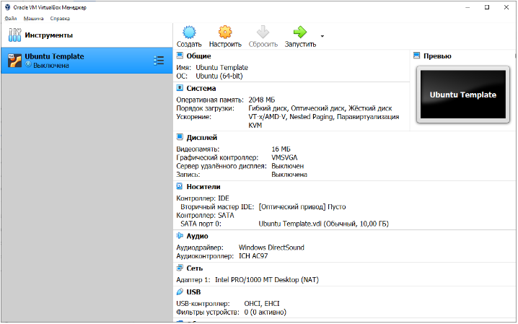
Виртуализация с использованием VirtualBox
После этого наша виртуальная машина готова.

Slide 31
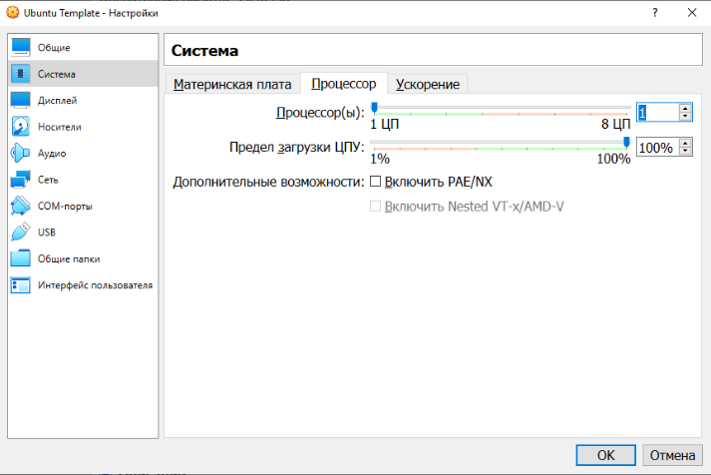
Виртуализация с использованием VirtualBox
У созданной виртуальной машины можно теперь менять параметры, например, изменить количество процессоров.

Slide 32

Виртуализация с использованием VirtualBox
Конечно же, виртуальная машина пока не может эксплуатироваться, хотя и обладает уже виртуальными ресурсами — процессором, оперативной памятью, жестким диском, сетевым адаптером. Для работы необходимо использовать установочный образ, с которого в виртуальную машину будет загружена гостевая операционная система.
Один из способов указать виртуальной машине откуда брать загрузочные данные — это создать виртуальный оптический диск и прикрепить к нему образ операционной системы, скачанный с официального сайта (например, в формате ISO).
Для этого в панели управления виртуальными машинами надо для рабочей виртуальной машины выбрать пункт «Настроить».

Slide 33
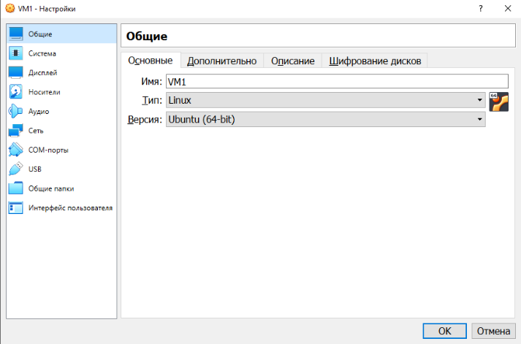
Виртуализация с использованием VirtualBox
После чего появится следующее окно для настроек.

Slide 34
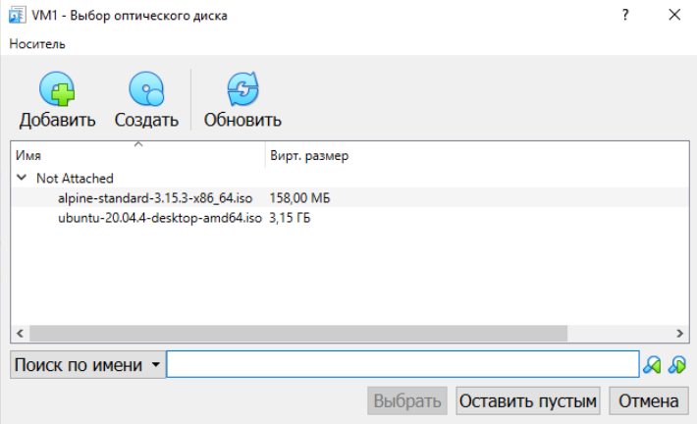
Виртуализация с использованием VirtualBox
Сначала в разделе «Носители» надо добавить оптический диск.

Slide 35
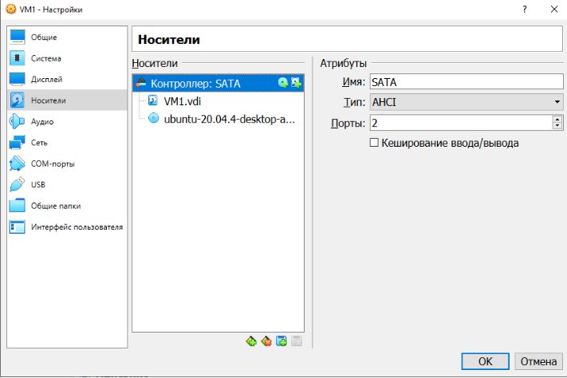
Виртуализация с использованием VirtualBox
Он должен появиться в перечне дисков.

Slide 36
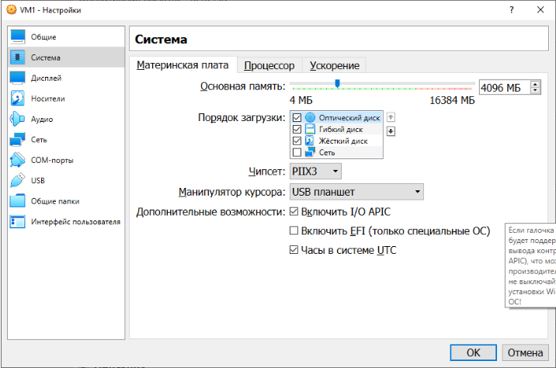
Виртуализация с использованием VirtualBox
После этого в разделе «Система» меняем порядок загрузки, делаем оптический диск первым.

Slide 37

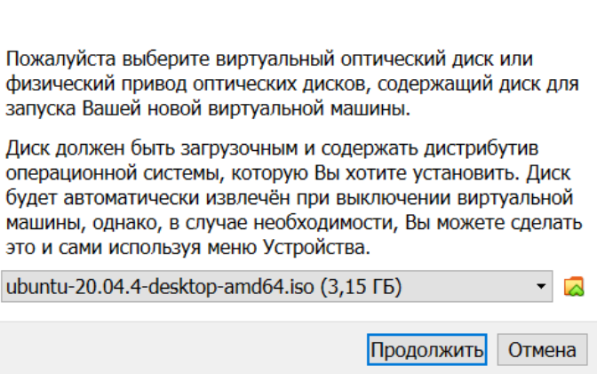
Виртуализация с использованием VirtualBox
После этого нажимаем кнопку «Запустить».
и в появившемся окне надо выбрать виртуальный загрузочный диск.

Slide 38
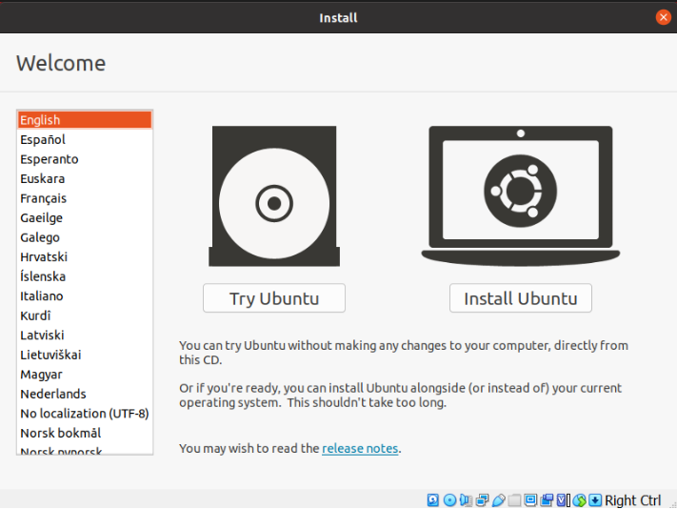
Виртуализация с использованием VirtualBox
После этого система начнет использовать диск с загрузчиком операционной системы, в частности, вы увидите диалог для установки Ubuntu.
Notes:
Полезная информация: если вы нажмете курсором мыши на окно виртуальной машины, то произойдет перехват управления и передача всех управляющих сигналов от мыши и клавиатуры к виртуальной машине. То есть мышь и клавиатура не будут работать в домашней операционной системе. Поначалу это может удивлять и пугать. Вернуть управление можно нажатием специальной клавиши, в большинстве случаев это правая клавиша Ctrl.

Slide 39
Виртуализация с использованием VirtualBox
Теперь у вас на одном компьютере может быть много различных операционных систем, работающих независимо и изолированно друг от друга.
Дополнительно к информации о VirtualBox еще отметим инструмент Vagrant, свободное и открытое программное обеспечение для создания и конфигурирования виртуальной среды разработки. Vagrant является оберткой для программного обеспечения виртуализации, например, VirtualBox, и средств управления конфигурациями, таких как Chef, Salt и Puppet.
sudo apt install virtualbox sudo apt install vagrant vagrant –version

Slide 40
Виртуальные окружения
Виртуальное программное окружение отличается от рассмотренных виртуальных машин и контейнеров тем, что не содержит операционную систему
Основное назначение виртуального окружения состоит в создании изолированной конфигурации программного обеспечения с определенным зафиксированным набором библиотек определенных версий.
Виртуальное окружение позволяет зафиксировать работающие конфигурации используемых библиотек. При необходимости можно быстро переключиться в необходимое виртуальное окружение и запустить прикладную программу в этом уникальном сочетании библиотек, настроек, конфигураций. Это позволяет быстрее повторить и локализовать проблему.

Slide 41
Виртуальные окружения
Вот основные команды при работе с pip в командной строке Windows или в терминале Ubuntu:
Команда | Описание
pip help | Справка по командам
pip search “имя пакета” | Поиск пакета
pip show “имя пакета” | Информация об пакете
pip install “имя пакета” | Установка пакета
pip uninstall “имя пакета” | Удаление пакета
pip list | Список установленных пакетов
pip install -U | Обновление пакета
Notes:
При работе с Python-проектами, а в машинном обучении Python является наиболее распространенным инструментом, подход к созданию целевой конфигурации виртуального окружения состоит в создании и запуске этого виртуального окружения, а также установке необходимых версий библиотек в это окружение, например, с помощью популярной утилиты pip.
Если виртуальные окружения не используются, то во время установки пакета полезно использовать дополнительно ключ --user, устанавливая пакет локально только для текущего пользователя.
Существует множество утилит для создания виртуального окружения в Python, вот наиболее популярные из них: virtualenv, venv, conda, poetry. Давайте разберем работу с ними подробнее. Для экспериментов вы можете использовать виртуальную машину с гостевой операционной системой Ubuntu, создание которой мы разобрали в предыдущем юните.

Slide 42
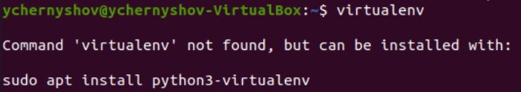
Виртуальные окружения
virtualenv
По умолчанию в Ubuntu утилита virtualenv отсутствует, ее необходимо установить.
Установка осуществляется командой
sudo pip install python3-virtualenv
После этого можно пользоваться virtualenv

Slide 43
Виртуальные окружения
Вот основные команды при работе с VirtualEnv в командной строке Windows и в терминале Ubuntu:
mkvirtualenv “имя окружения” | Создать новое виртуальное окружение. Создается папка с именем “имя окружения”, содержащая всю необходимую для работы виртуального окружения информацию.
workon | Получить список окружений
workon “имя окружения” | Изменить используемое виртуальное окружение
deactivate | Выйти из виртуального окружения
rmvirtualenv “имя окружения” | Удалить виртуальное окружение

Slide 44
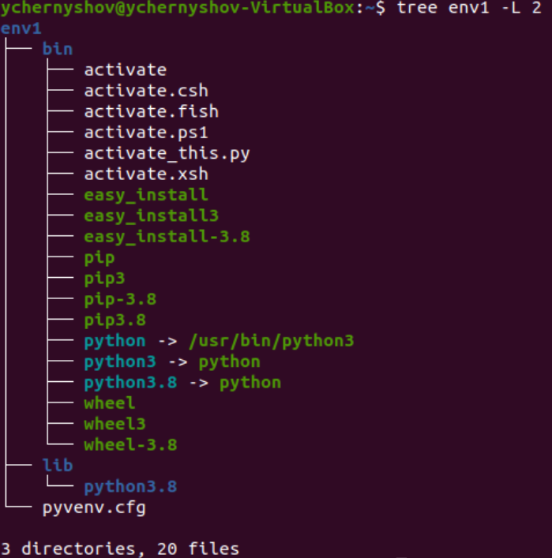
Виртуальные окружения
В рабочей папке виртуального окружения после создания формируется следующая структура каталогов

Slide 45
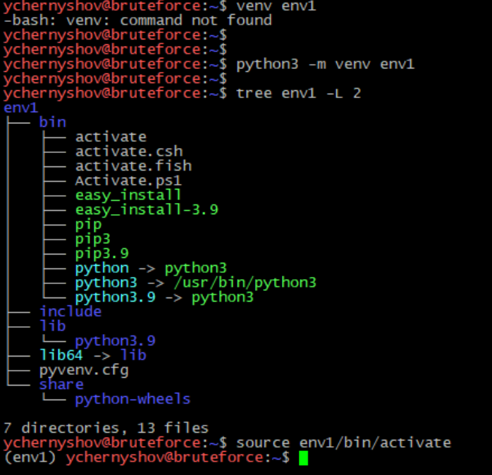
Виртуальные окружения
venv
Использование утилиты venv аналогично использованию virtualenv. Создать виртуальное окружение можно следующим образом:
python3 –m venv <имя папки> source bin/activate

Slide 46
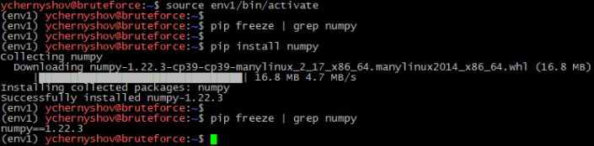
Виртуальные окружения
После выполнения скрипта activate при успешной активации виртуальной среды вы увидите соответствующий промптер перед курсором. Теперь можно устанавливать требуемые версии библиотек программного обеспечения.
Деактивировать виртуальное окружение можно командой
deactivate

Slide 47
Виртуальные окружения
conda
Виртуальная среда создается аналогично предыдущим инструментам, при этом создается папка со всем необходимым содержимым.
conda create --name “имя окружения” python=3.6
Активировать виртуальное окружение можно с помощью команды с консоли:
conda activate “имя окружения”
Далее можно управлять содержанием виртуального окружения, добавлять нужные библиотеки:
conda install numpy pandas

Slide 48
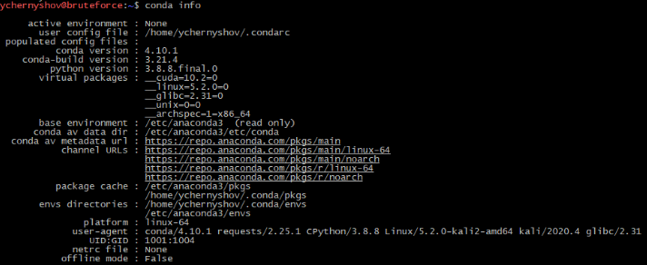
Виртуальные окружения
У утилиты conda есть много опций, их можно увидеть через справку. Например, можно воспользоваться командой conda info для получения подробной информации о текущей конфигурации.

Slide 49
Виртуальные окружения
poetry
Poetry это хорошая альтернатива pip, которая позволяет отказаться от requirements.txt в пользу более гибкой настройки проекта. Благодаря poetry можно в любой момент посмотреть информацию о зависимостях любого пакета, гибко настраивать версии и обмениваться poetry.lock файлами с уже заготовленным списком версий пакетов.
Установка осуществляется с помощью команды:
pip install poetry
Notes:
Установщик pip хранит данные о зависимостях в файле requirements.txt, а poetry хранит информацию в файле pyproject.toml. Однако, в случае с pip в его файле хранится только список зависимостей с описанием версий, а в .toml хранится вся основная информация о проекте, что очень удобно, так как все данные собраны в одном месте. Кроме того poetry также может управлять окружением проекта.

Slide 50
Виртуальные окружения
Главный файл для poetry — это pyproject.toml. Все данные о проекты должны быть записаны в нём. При установке пакетов poetry берёт данные из этого файла и формирует файл с зависимостями poetry.lock (если уже есть готовый файл poetry.lock, то данные будут браться из него). Toml-файл состоит из нескольких блоков, каждый из которых имеет свои особенности, рассмотрим их:
[tool.poetry] — содержит основную информацию о проекте, такую как:
name — имя проекта
version — версия проекта
description — описание проекта
license — лицензия проекта
authors — список авторов проекта в формате name <email>
maintainers — список менторов проекта формате name <email>
readme — readme файл проекта в формате README.rst или README.md
homepage — URL сайта проекта
repository — URL репозитория проекта
documentation — URL документации проекта
keywords — список ключевых слов проекта (макс: 5)
classifier — список PyPI классификаторов

Slide 51
Виртуальные окружения
[tool.poetry.dependencies] — содержит описание всех зависимостей проекта. Каждая зависимость должна иметь название с указанием версии, также присутствует возможность скачать проект с github с указанием ветки/версии/тэга, например:
requests = "^2.26.0"
requests = { git = "https://github.com/requests/requests.git" }
requests = { git = "https://github.com/kennethreitz/requests.git", branch = "next" }
numpy = { git = "https://github.com/numpy/numpy.git", tag = "v0.13.2" }
[tool.poetry.scripts] — В данном разделе можно описать различные сценарии или скрипты, которые будут выполняться при установке пакетов или при запуске приложения. Например:
poetry = 'poetry.console:run'
main-run = 'new_proj.main:run' (после чего достаточно запустить poetry main-run и будет выполнен запуск функции run в файле new_prof/main.py)

Slide 52
Виртуальные окружения
[tool.poetry.extras] — В данном блоке описываются группы зависимостей, которые можно устанавливать отдельно:
[tool.poetry.dependencies]
psycopg2 = { version = "^2.7", optional = true }
pymysql = { version = "1.0.2", optional = true }
[tool.poetry.extras]
mysql = ["pymysql"]
pgsql = ["psycopg2"]
Далее зависимости можно установить двумя способами:
poetry install --extras "mysql pgsql"
poetry install -E mysql -E pgsql
[tool.poetry.urls] — помимо основных URL, указанных в [tool.poetry], можно указывать свои URL:
"Bug Tracker" = "https://github.com/python-poetry/poetry/issues"

Slide 53
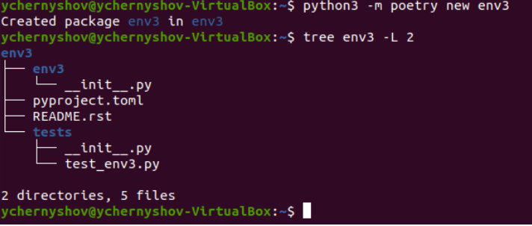
Виртуальные окружения
Чтобы создать новый проект с помощью poetry, достаточно выполнить
poetry new <название папки с проектом>
После чего появится папка с названием вашего проекта, в которой будет лежать файл pyproject.toml.

Slide 54
Виртуальные окружения
Чтобы установить зависимости проекта достаточно выполнить команду:
poetry install
Чтобы добавить новую библиотеку достаточно выполнить:
poetry add numpy
Чтобы удалить зависимость достаточно выполнить:
poetry remove numpy
Чтобы посмотреть зависимости проекта достаточно выполнить:
poetry show
Также poetry содержит другие команды, с которыми можно ознакомиться в документации.
Notes:
Итак, мы рассмотрели различные инструменты для создания виртуальных окружений. Этих инструментов достаточно много и вопрос выбора конкретного инструмента зависит от навыков и квалификации специалиста DevOps/MLOps. Более надежными считаются инструменты venv и virtualenv, поскольку они появились раньше и авторы успели устранить многие замечания, замеченные пользователями. Однако и poetry набирает сейчас популярность, авторы устраняют найденные замечания и повышают надежность.

Slide 55
Основы контейнеризации с docker. Установка и настройка
Контейнеризация приложения — это упаковка приложения в отдельный контейнер, специальную среду с операционной системой и всеми необходимыми библиотеками, связями, зависимостями.
Контейнеризация приложений очень популярна в разработке программного обеспечения и практических задачах:
организация разработки и тестирования,
развертывание инфраструктуры распределенных систем,
эксплуатация.
Технология Docker предназначена для разработки, установки и запуска в специальных сущностях — контейнерах. С использованием инструментов Docker контейнеризуются программные продукты, информационные системы, отдельные приложения или масштабные системы со сложной архитектурой, состоящие из множества сервисов. Так реализуется концепция микросервисной архитектуры.

Slide 56
Основы контейнеризации с docker. Установка и настройка
Различия контейнеризации и виртуализации
контейнеризация | виртуализация
экономит ресурсы и выполнять задачи быстрее | обеспечивают полный уровень изоляции гостевых операционных систем, однако на это расходуется много ресурсов
Docker работает с низкоуровневыми инструментами основной операционной системы | виртуальная машина взаимодействует напрямую с аппаратным обеспечением

Slide 57
Основы контейнеризации с docker. Установка и настройка
Давайте познакомимся с ключевыми понятиями и терминами docker
Docker Платформа (Docker Platform)
Это программный комплекс, который упаковывает приложения в контейнеры, запускает контейнеры в аппаратных средах (серверах), управляет логикой работы контейнеров, обеспечивает работу пользователя в системе. Платформа Docker позволяет помещать в контейнеры код и его зависимости (используемые внешние библиотеки, переменные среды окружения, служебные файлы, параметры). При таком подходе упрощается запуск, перенос, воспроизведение, масштабирование систем.
Docker «Движок» (Docker Engine)
Это клиент-серверное приложение, обеспечивающее весь цикл работы с технологией Docker. Docker Engine может использоваться в одном из двух вариантов:
Docker Community Edition — это бесплатное ПО, основанное на инструментах open-source,
Docker Enterprise — платное программное обеспечение, предназначенное для использования производственными компаниями в больших коммерческих проектах.
Docker Клиент (Docker Client)
Это основной инструмент пользователя при работе с Docker. Взаимодействие осуществляется с использованием командной строки Docker CLI (Docker Command Line Interface). В Docker CLI пользователь вводит команды, начинающиеся с ключевого слова «docker», эти команды обрабатываются Docker Клиентом и с использованием API Docker отправляются Docker Демону (Docker Daemon).

Slide 58
Основы контейнеризации с docker. Установка и настройка
Docker Образ (Docker Image)
Это набор данных, содержащий:
образ базовой операционной системы (файловая система, системные настройки, драйверы устройств),
прикладное программное обеспечение для развертывания в базовой операционной системе, с настройками,
библиотеки, служебные файлы.
Docker образ используется для создания Docker Контейнера (Docker Container). Различают базовые и дочерние образы:
Base images (базовые образы) не имеют родительского образа. Обычно это образы с операционной системой, такие как ubuntu, busybox или debian.
Child images (дочерние образы) построены на базовых образах и обладают дополнительной функциональностью.
Существуют официальные и пользовательские образы (любые из них могут быть базовыми и дочерними):
Официальные образы официально поддерживаются компанией Docker. Обычно в их названии одно слово (например, python, ubuntu).
Пользовательские образы создаются пользователями и построены на базовых образах. Формат имени пользовательского образа «имя пользователя»/«имя образа».

Slide 59
Основы контейнеризации с docker. Установка и настройка
Docker Контейнер (Docker Container)
Это запускаемый экземпляр Docker Образа. В контейнере запускаются приложения со всеми требуемыми настройками и зависимостями. Контейнер разделяет имеющиеся ресурсы на уровне ядра операционной системы с другими контейнерами, работает изолированно от других контейнеров в своей операционной системе (hosted OS).
Docker Демон (Docker Daemon)
Это сервис, запущенный в фоновом режиме, предназначенный для управления образами, контейнерами, сетями и томами. Взаимодействие с Docker Демоном осуществляется через запросы к API Docker.
Docker Реестр, Docker хаб (Docker Hub)
Это место хранения Образов Docker, облачное хранилище. Многие провайдеры услуг хостинга предоставляют возможность хранить образы Docker в своих репозиториях (например, Amazon, Yandex). Самым популярным и наиболее используемым хранилищем является официальный репозиторий Docker Hub, используемый при работе с Docker по умолчанию. Обычно в репозиториях хранятся разные версии одних и тех же образов, обладающих одинаковыми именами и разными тегами (идентификаторами образов), разделенные двоеточием. Например,
«python» — официальный репозиторий Python на Docker Hub,
«python:3.7-slim» — версия образа с тегом «3.7-slim» в репозитории Python.
В реестр можно отправить как целый репозиторий, так и отдельный образ.

Slide 60
Основы контейнеризации с docker. Установка и настройка
Файл Dockerfile
Это текстовый файл, содержащий упорядоченный перечень команд, необходимых при создании (building) Docker образа (Docker image). Этот файл содержит описание базового образа, который будет представлять собой исходный слой образа. Популярные официальные базовые образы:
alpine — легкая ОС linux, оптимальна для простых задач или обучения, для большинства задач требует дополнительной установки пакетов;
ubuntu — ОС linux с большим набором библиотек и утилит;
nginx — самый популярный и очень функциональный web сервер;
python — ОС linux с установленным программным обеспечением для работы с Python.

Slide 61
Основы контейнеризации с docker. Установка и настройка
Docker Том (Docker Volume)
Это специальный уровень Docker контейнера, который позволяет передавать данные в Docker контейнер. Docker Том это наиболее предпочтительный механизм постоянного хранения данных, используемых или создаваемых приложениями. Здесь могут храниться таблицы базы данных, конфигурационные файлы, изображения, html файлы, сохраненные модели в формате pickle и т.п.
Сетевые механизмы Docker (Docker Networking)
Организуют связь между контейнерами Docker. Соединённые с помощью Docker Сети (Docker Network) контейнеры могут выполняться на одном и том же хосте или на разных хостах, взаимодействуя между собой как отдельные независимые сервисы.
Docker Compose
Это инструмент экосистемы Docker, упрощающий работу с многоконтейнерными приложениями. Docker Compose выполняет инструкции, описанные в файле docker-compose.yml.

Slide 62
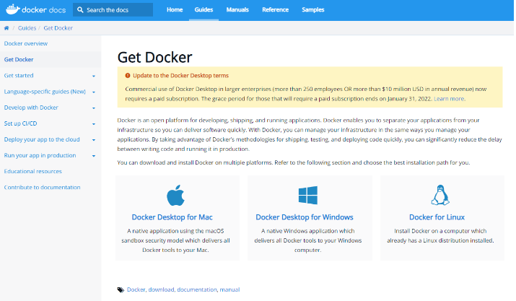
Основы контейнеризации с docker. Установка и настройка
Установка
Давайте рассмотрим процедуру установки docker для операционной системы Ubuntu. Установка docker для других операционных систем подробно описана здесь.
Для установки docker для операционной системы Ubuntu необходимо выбрать на этой странице вариант «Docker for Linux». После этого переходим к разделу «Server». Здесь описаны варианты установки для разных версий операционных систем.

Slide 63
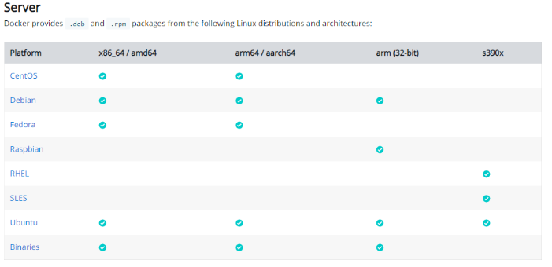
Основы контейнеризации с docker. Установка и настройка

Slide 64
Основы контейнеризации с docker. Установка и настройка
Поскольку мы решили устанавливать docker для операционной системы Ubuntu, необходимо выбрать соответствующий пункт таблицы после чего появится инструкция по установке.
В linux вы можете получить информацию о характеристиках операционной системы с помощью команды:
sudo uname -a
После того как мы убедились в правильности версии операционной системы можно переходить к следующим шагам установки.
Сначала необходимо удалить старые версии docker, установленные в системе:
sudo apt-get remove docker docker-engine docker.io containerd runc
Затем обновить установщик apt-get:
sudo apt-get update
и установить необходимые пакеты для возможности использования HTTPS для установки:
$ sudo apt-get install ca-certificates curl gnupg lsb-release
Notes:
Обратите внимание на параметры операционной системы, в которую мы будем устанавливать docker. На момент подготовки этого материала для установки Docker Engine требовалась одна из 64-bit версий Ubuntu:

Slide 65
Основы контейнеризации с docker. Установка и настройка
После этого добавляется ключ для взаимодействия с репозиторием docker по ssh:
$curl -fsSL https://download.docker.com/linux/ubuntu/gpg | sudo gpg --dearmor -o /usr/share/keyrings/docker-archive-keyring.gpg
и устанавливаются необходимые для этого настройки:
$echo "deb [arch=$(dpkg --print-architecture) signed-by=/usr/share/keyrings/docker-archive-keyring.gpg] https://download.docker.com/linux/ubuntu \ $(lsb_release -cs) stable" | sudo tee /etc/apt/sources.list.d/docker.list > /dev/null
Для непосвященных это может казаться магией, но эти действия описаны в официальной инструкции docker по установке. При желании вы можете глубже погрузиться в этот синтаксис и разобрать действия описанных выше команд.

Slide 66
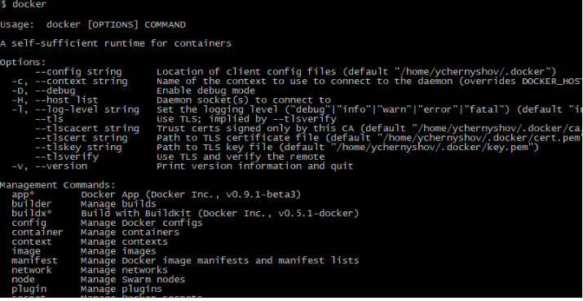
Основы контейнеризации с docker. Установка и настройка
Теперь у нас все готово для установки, для этого еще раз обновим установщик apt-get и запустим установку с помощью команды apt-get install:
$sudo apt-get update $sudo apt-get install docker-ce docker-ce-cli containerd.io
После этого у нас docker установлен, в этом можно убедиться, выполнив команду:
$docker

Slide 67
Основы контейнеризации с docker. Установка и настройка
Однако при попытке воспользоваться возможностями docker на данном этапе вы потерпите неудачу, которая будет выглядеть вот так:
Проблема заключается в том, что обычный пользователь по умолчанию не имеет доступа к служебному сокету unix:///var/run/docker.sock через который происходит взаимодействие. По умолчанию запуск команд docker требует прав суперпользователя, и команды должны запускаться в формате “sudo docker …”. Для корректной работы необходимо настроить linux-группы, имеющие специальные права доступа к служебным ресурсам Docker.

Slide 68
Основы контейнеризации с docker. Установка и настройка
После установки docker в операционной системе уже существует специальная группа docker, в которую можно добавлять пользователей. Проверить наличие группы можно в файле /etc/group. Если группы нет, то ее нужно создать:
sudo groupadd docker
Добавить пользователя в группу:
sudo usermod –aG docker user
Проверить какие пользователи входят в группу docker:
sudo members docker
Удалить пользователя из группы:
sudo gpasswd –d user group sudo deluser user group
Для применения настроек пользователя необходимо зайти в систему. После того как группа создана, и необходимый пользователь в нее добавлен, от имени этого пользователя можно выполнять команды docker.

Slide 69
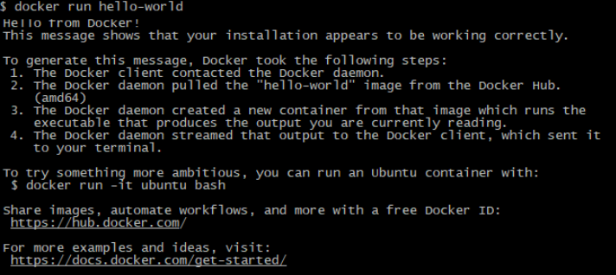
Основы контейнеризации с docker. Установка и настройка
При выполнении команды docker run hello-world выполняется запрос docker-образа hello-world:latest в реестре Docker. Этот образ загружается на локальный Docker Engine, запускается в контейнере, в результате выполнения выводится сообщение «Hello from Docker!».

Slide 70
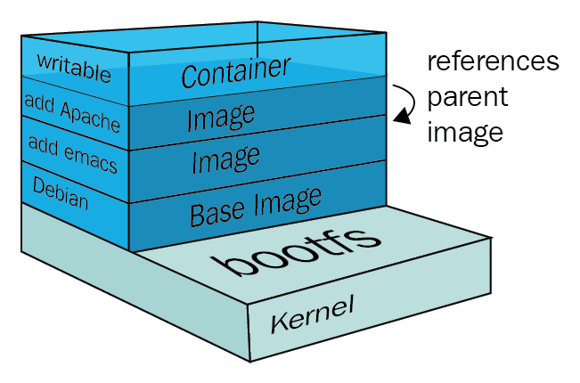
Основы контейнеризации с docker. Установка и настройка

Slide 71
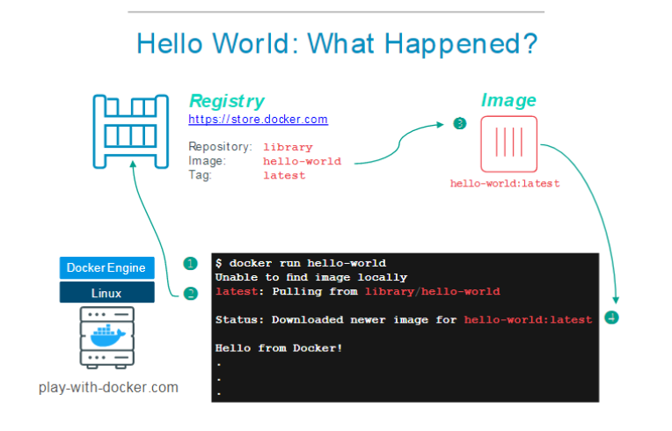
Основы контейнеризации с docker. Установка и настройка

Slide 72
Базовые команды docker
Базовые команды docker
docker --version | Используемая версия docker в сжатом формате
docker version | Расширенная информация о версиях различных компонентов docker
docker info | Информация о текущем состоянии docker, служебная информация, статистика, настройки
docker container run hello-world | Проверка работы docker («hello, world» для docker)
docker ps –a | Посмотреть информацию о контейнерах
docker rm <Container ID> | Удалить контейнер
docker stop <Container ID> | Остановить docker контейнер
docker network | Работа с docker сетями
docker image pull alpine | Загрузить docker образ (docker image) операционной системы alpine

Slide 73
Базовые команды docker
Базовые команды docker
docker image ls | Посмотреть имеющиеся в локальной системе пользователя docker образы (docker image)
docker container ls –a | Посмотреть все имеющиеся docker контейнеры (docker container)
docker container run alpine ls –l | Запустить команду «ls -l» в docker контейнере с docker образом операционной системы alpine
docker container run –it alpine sh | Запустить docker контейнер с docker образом с операционной системой alpine в интерактивном режиме и открыть терминал sh
docker container start <ContainerId> | Запустить docker контейнер с идентификатором <ContainerId>
docker container exec <ContainerId> <Command> | Выполнить команду <Command> в docker контейнере с идентификатором <ContainerId>
docker container diff <ContainerId> | Посмотреть изменения, сделанные в docker контейнере с идентификатором <ContainerId>

Slide 74
Базовые команды docker
Базовые команды docker
docker run -d -P --name <имя контейнера> <имя образа> | Запустить образ в контейнере в фоновом режиме (флаг –d, detached mode), все внутренние порты контейнера сделать внешними открытыми и случайными (флаг – P), внутренние (т.е. относящиеся к приложению в контейнере) и внешние (т.е. те, через которые контейнер общается в внешней средой) порты связываются.
docker ps –a –q | Вывести идентификаторы всех существующих контейнеров
docker rm $(docker ps –a –q –f status=exited) | Удалить все контейнеры, находящиеся в статусе Exited
docker port <Container ID> | Посмотреть порты, относящиеся к контейнеру
docker image build –t image_name:v1 . | Создать новый образ с тэгом image_name:v1. Последний параметр (точка, «.») указывает на то, что действия происходят в текущей директории (в которой должен находится Dockerfile)

Slide 75
Базовые команды docker
Базовые команды docker
docker container commit <ContainerId> | Создать новый образ на основе измененного контейнера
docker image tag <ContainerId> <Image Name> | Создать тег для образа
docker image history <ContainerId> | Посмотреть историю образа
docker image inspect <ImageName> | Просмотр детализированной информации об образе
docker image inspect –format “{{ json .Os }}” alpine | Просмотр детализированной информации об образе
docker image inspect –format “{{ json .RootFS.Layers }}” alpine | Просмотр детализированной информации об образе
docker push <Image name> | Загрузить образ в docker репозиторий
docker network create <имя сети> | Создать сеть docker для обмена сообщениями между контейнерами
docker run -n <имя сети> <имя контейнера> | Запустить контейнер с привязкой к сети
Notes:
Основное полезное содержание работы с docker состоит в создании docker-образов, включая операционную систему, необходимые библиотеки и утилиты, и в последующем запуске контейнера на основе этого образа. Рассмотрим далее эти две важные операции: создание образа и запуск контейнера.

Slide 76
Базовые команды docker
Создание образа
Новый Docker образ (Docker Image) создается командой docker build с использованием инструкций в Dockerfile, при этом подразумевается, что Dockerfile находится в текущей рабочей директории. Если Dockerfile находится в другом месте, то его на расположение нужно указать с использованием флага -f. В файлах Dockerfile содержатся следующие инструкции по созданию образа:
Команда | Назначение | Пример использования
FROM | задаёт базовый (родительский) образ | FROM ubuntu
LABEL | описывает метаданные, например сведения о том, кто создал и поддерживает образ | LABEL maintainer="researcher1"
ENV | устанавливает постоянные переменные среды | ENV PATH=”/home/user”
RUN | выполняет команду и создаёт слой образа, используется для установки в контейнер пакетов | RUN pip install numpy

Slide 77
Базовые команды docker
Команда | Назначение | Пример использования
COPY | копирует в контейнер файлы и папки | COPY . /apps
ADD | копирует файлы и папки в контейнер, может распаковывать tar-файлы (архивы) | ADD test.py /apps
CMD | описывает команду с аргументами, которая должна выполниться при запуске контейнера, может быть лишь одна инструкция CMD | CMD [“python”, “test.py”]
WORKDIR | задаёт рабочую директорию для следующей за ней инструкции | WORKDIR /apps
ARG | задаёт переменные для передачи Docker во время сборки образа | ARG my_var=1

Slide 78
Базовые команды docker
Команда | Назначение | Пример использования
ENTRYPOINT | предоставляет команду с аргументами для вызова во время выполнения контейнера, аргументы не переопределяются. | ENTRYPOINT ["python", "./script.py"]
EXPOSE | указывает на необходимость открыть порт | EXPOSE 8000
VOLUME | создаёт точку монтирования для работы с постоянным хранилищем | VOLUME /my_volume

Slide 79
Базовые команды docker
Docker Compose — это инструментальное средство, входящее в состав Docker. Оно предназначено для решения задач, связанных с развертыванием проектов, состоящих из нескольких независимых совместно работающих приложений. docker-compose позволяет запускать и контролировать работу многих контейнеров, описывать их взаимодействие между собой, перезапускать при необходимости аварийно завершившиеся контейнеры.
Команды docker-compose
docker-compose build | создать все необходимые docker-образы
docker-compose up | запустить все docker-контейнеры
docker-compose down | остановить все docker-контейнеры
docker-compose logs -f [service name] | посмотреть log-файлы
docker-compose ps | посмотреть все работающие контейнеры
docker-compose exec [service name] [command] | выполнить команду в определенном контейнере-сервисе
docker-compose images | посмотреть все доступные docker-образы

Slide 80
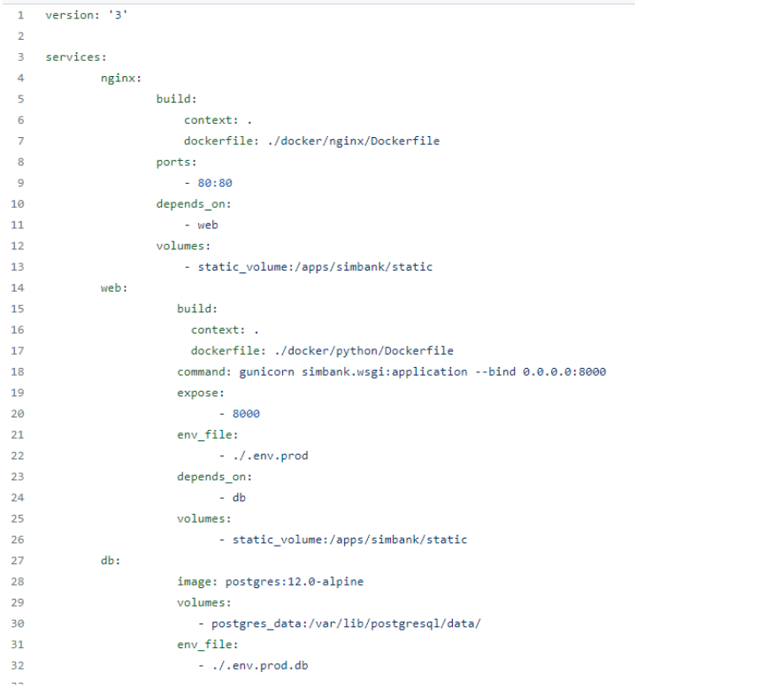
Базовые команды docker
При вызове команды docker-compose ищется файл docker-compose.yml, содержащий необходимые инструкции для docker-compose. Пример такого фай
Notes:
Руководствуясь командами из этого файла docker-compose запустит три контейнера (nginx, db и web), используя соответствующие параметры.

Slide 81
Практический пример использования docker
Давайте создадим образ и запустим контейнер с этим образом.
Для этого надо выполнить следующие шаги.
1. Сначала попробуем запустить docker-контейнер с «чистой» операционной системой alpine простым python скриптом:
docker container run alpine python
По сообщениям системы видим, что python в образе alpine по умолчанию отсутствует.
2. Создаем файл Dockerfile с содержимым:
FROM alpine RUN apk add python COPY . /apps WORKDIR /apps CMD [“python”, “test.py”]

Slide 82
Практический пример использования docker
3. Создаем файл test.py, который будет выполняться в контейнере, например:
a = [i**2 for i in range(1,11)] print(a)
4. Создаем Docker образ:
docker image build -t test_python:0.1 .
Важно не забыть точку в конце этой конструкции. Она имеет важное значение, обозначает текущую директорию.
5. Запускаем контейнер с использованием созданного Docker образа:
docker container run test_python:0.1
6. Проверяем статус запущенного контейнера:
docker container ls -a

